Slide 1
Resum matrícula UPC 2015 Sisco Vallverdú Vicerector d’estudiants vre.vallverdu@upc.edu

Slide 2
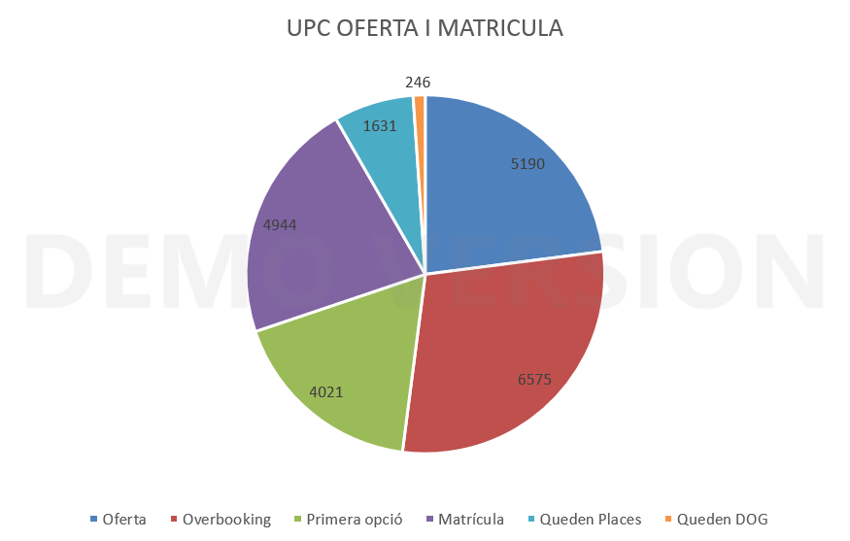
Dades globals UPC

Slide 3
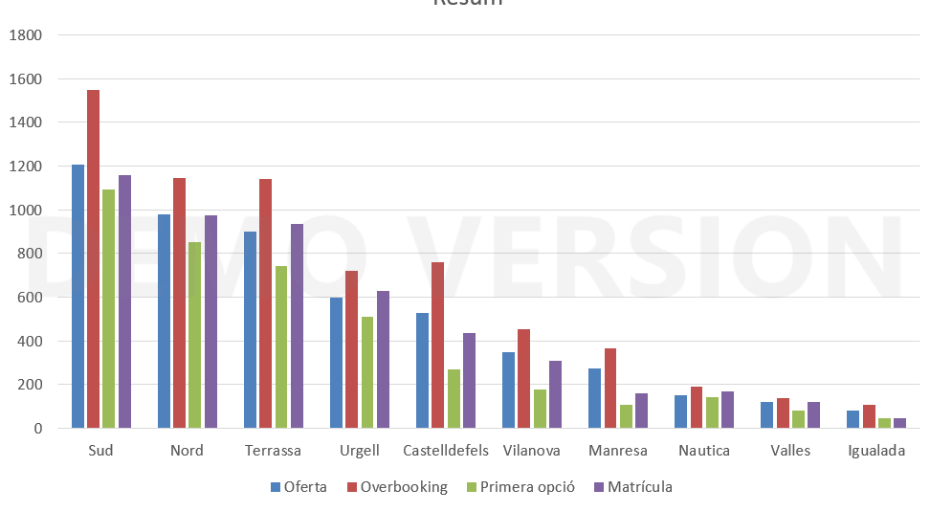
Dades per Campus

Slide 4
Dades per centre

Slide 5
Alguns comentaris
Gestió de l’oberbooking
Compartir excedents
Dates tancament
Inici de curs

Slide 6
Preguntes o comentaris?
Sisco Vallverdú
vre.vallverdu@upc.edu

